Slide 1

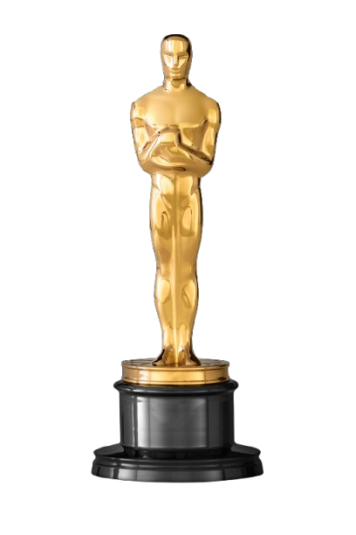

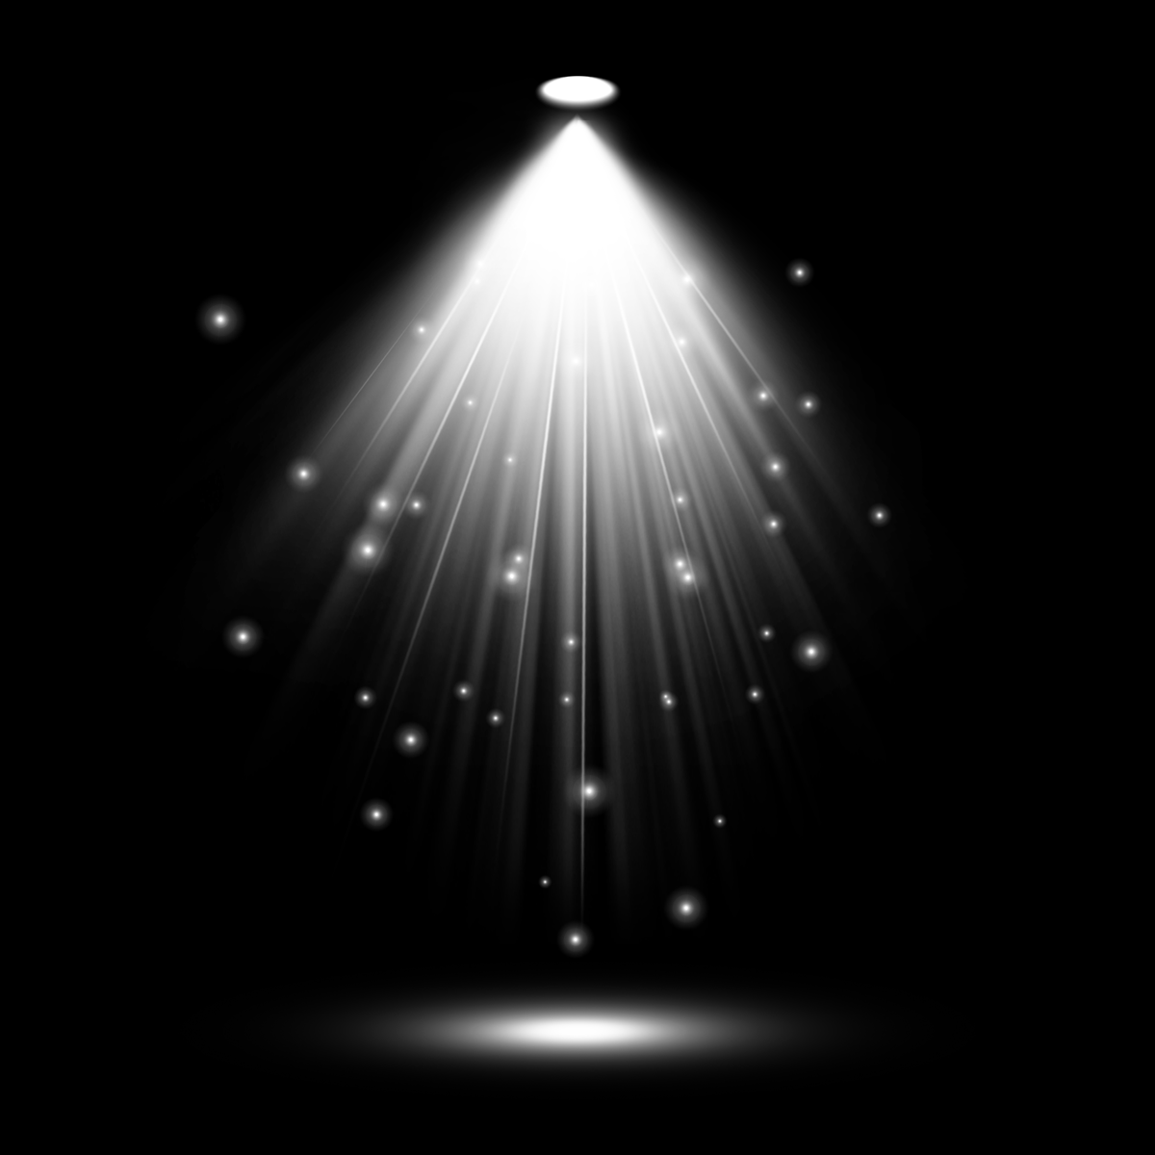
Clasificación de Ganadores del Oscar
predicción de raza/etnia basada en características de ganadores anteriores
Chantrey Bruzzo Duncan
UDD 4.0 Bootcamp
Ciencias de Datos & AI

Slide 2
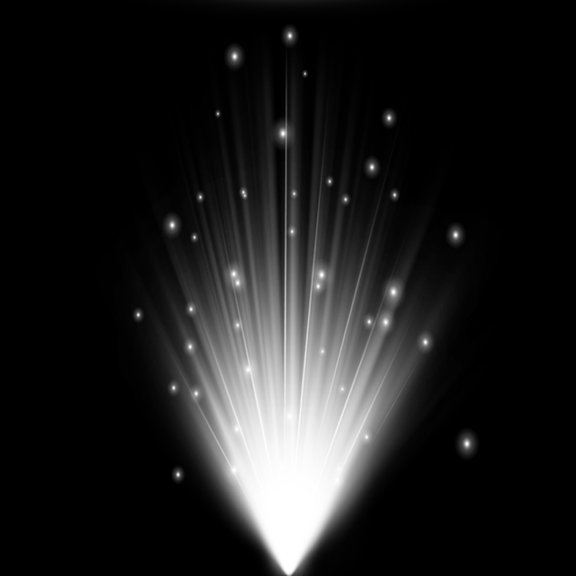
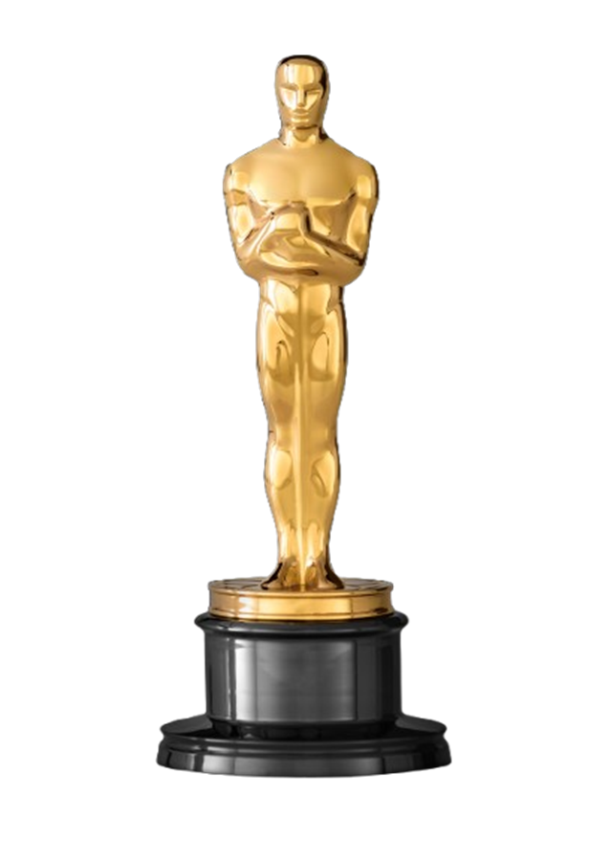
Introducción
Modelo de Machine Learning para predecir la raza/etnia de ganadores de los Oscar
Se utiliza el siguiente datasets
https://www.kaggle.com/datasets/fmejia21/demographics-of-academy-awards-oscars-winners
Objetivos del proyecto
Aplicar con éxito los conocimientos adquiridos a lo largo del Bootcamp.
Consolidar las técnicas de limpieza, entrenamiento, graficación y ajuste a modelos de Machine Learning.
Generar una API que brinde predicciones como resultado a partir de datos enviados.

Slide 3
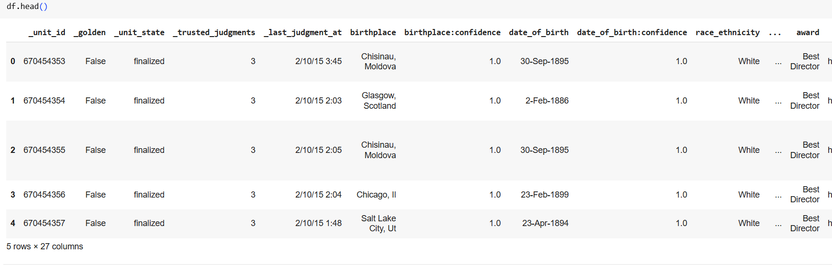

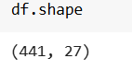
Carga de Datos y Exploración Inicial
Se utilizan y exportan las librerías necesarias para gráficos, preprocesado y modelado.
Principales insights obtenidos a través de la visualización de datos como df.shape, df.head.
Se hará un modelo que ayude a predecir
si un ganador es de una determinada
etnia o género basado en la categoría del premio y el año.

Slide 4
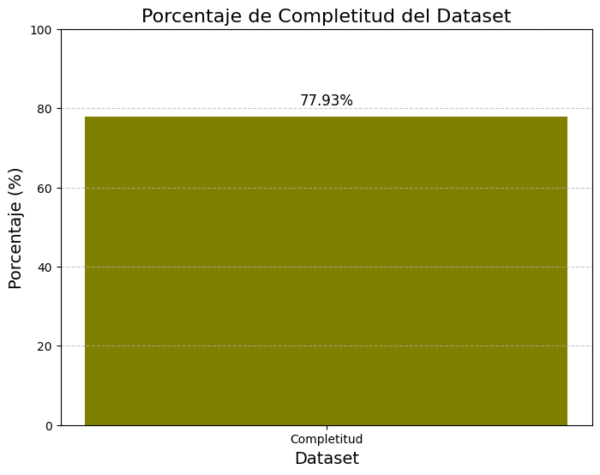
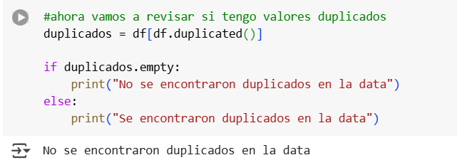
Análisis de Completitud.
Revisamos la completitud de los datos y generamos un gráfico de barra para visualizar cuántos valores nulos hay por columna
Porcentaje resultante de completitud: 77,93%
El porcentaje de completitud no es bueno, existen varias columnas muy incompletas que serán irrelevantes para el analisis y modelo asi que serán eliminadas.
No se encontraron valores duplicados en la data

Slide 5
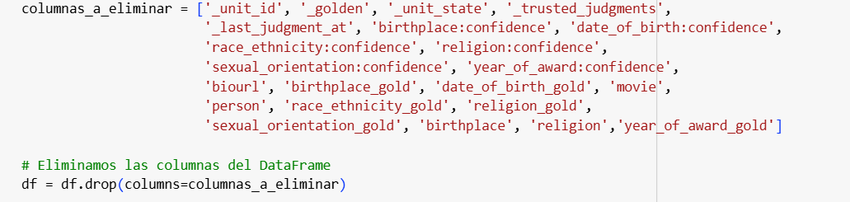
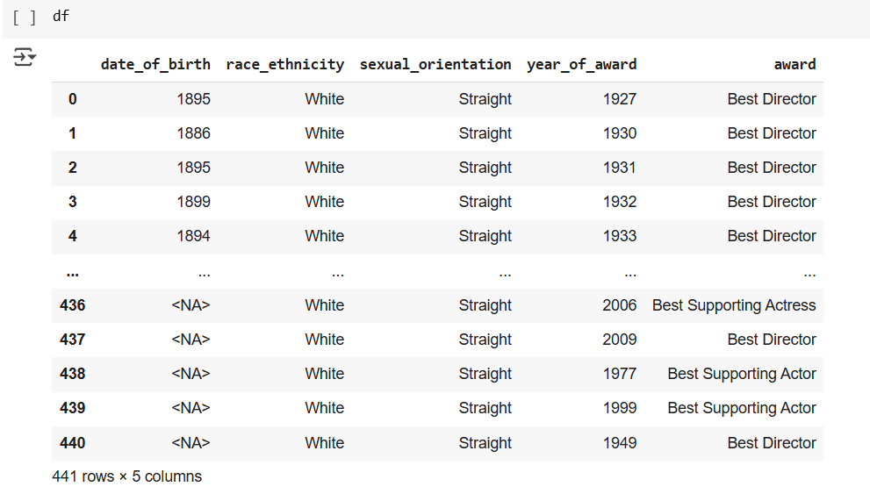
Limpieza de Datos (Tratamiento de Nulos)
Voy a eliminar las columnas que
considero que son irrelevantes en el modelo ,
mi columna objetivo es "race_ethnicity“
lista de columnas a eliminar
El porcentaje de completitud pasa a 100%
El df.shape de la data con la limpieza de datos pasa (441,5)
Con estas 7 columnas, veo que tengo lo que necesito
para analizar y construir el modelo

Slide 6
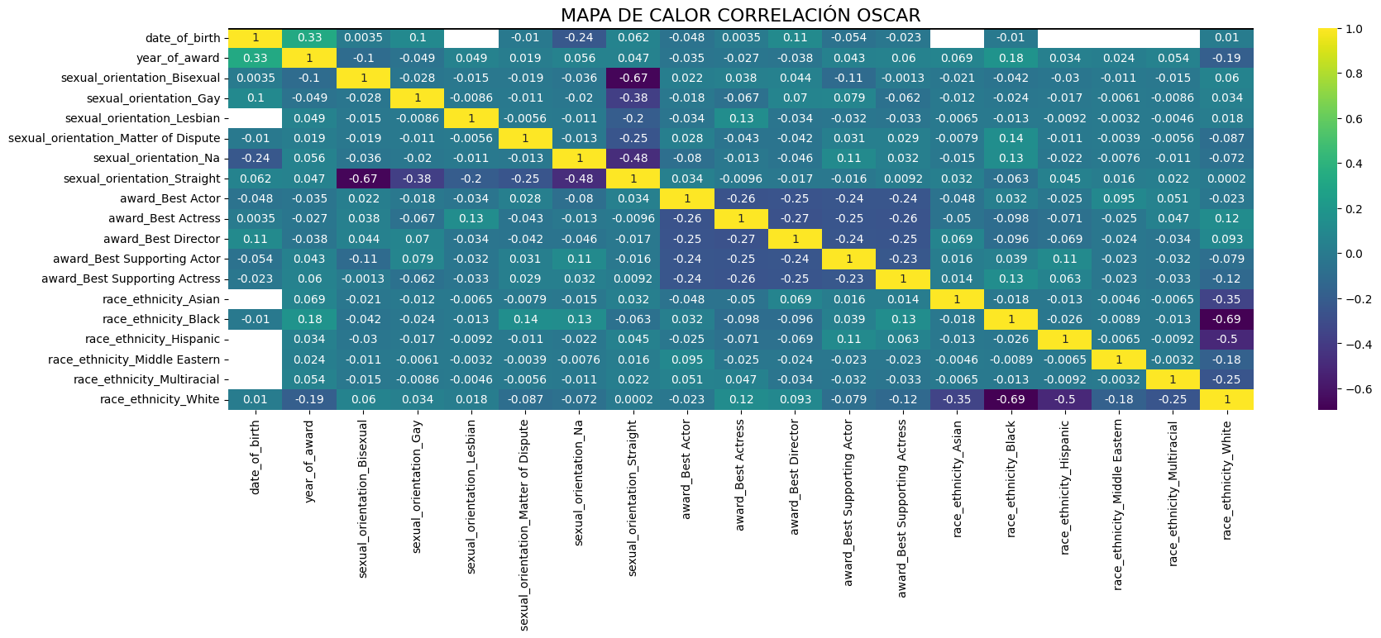
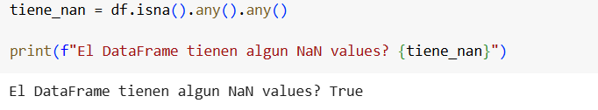
Limpieza de Datos (Tratamiento de Nulos)
Mapa de calor de evaluación de las variables
Verificación de valores NaN restantes

Slide 7
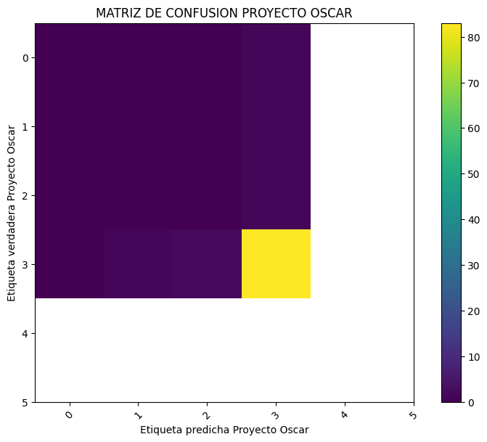
Entrenamiento del Modelo con Random Forest
Accuracy: 0.9325842696629213:
La precisión (accuracy) es la proporción de predicciones
correctas entre el total de predicciones realizadas.
En este caso, el modelo ha alcanzado una precisión del 93.26%,
lo que significa que predice correctamente
aproximadamente el 93.26%
de los ejemplos del conjunto de prueba.

Slide 8
Entrenamiento del Modelo con Random Forest
F1-Score: 0.9325842696629213:
El F1-Score es una métrica que combina la precisión (precision)
y el recall (sensibilidad). Es particularmente útil en casos
de datos desequilibrados. Un F1-Score de 0.93 indica
que el modelo tiene un buen equilibrio
entre precisión y recall, lo que sugiere que maneja
bien tanto las predicciones correctas como
los falsos positivos y negativos.
En resumen, el modelo Random Forest con los mejores
hiperparámetros seleccionados
(max_depth = 10, min_samples_split = 2, n_estimators = 100)
está ofreciendo un alto rendimiento, con un accuracy y
F1-Score de aproximadamente 93%.

Slide 9
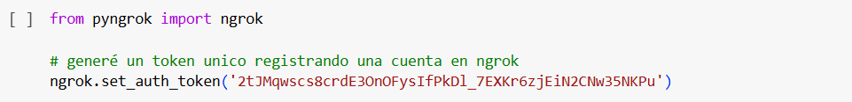
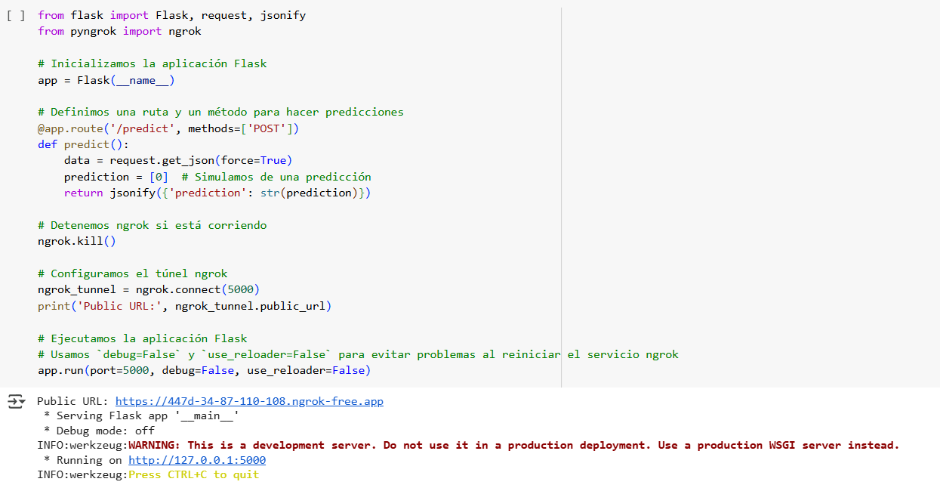
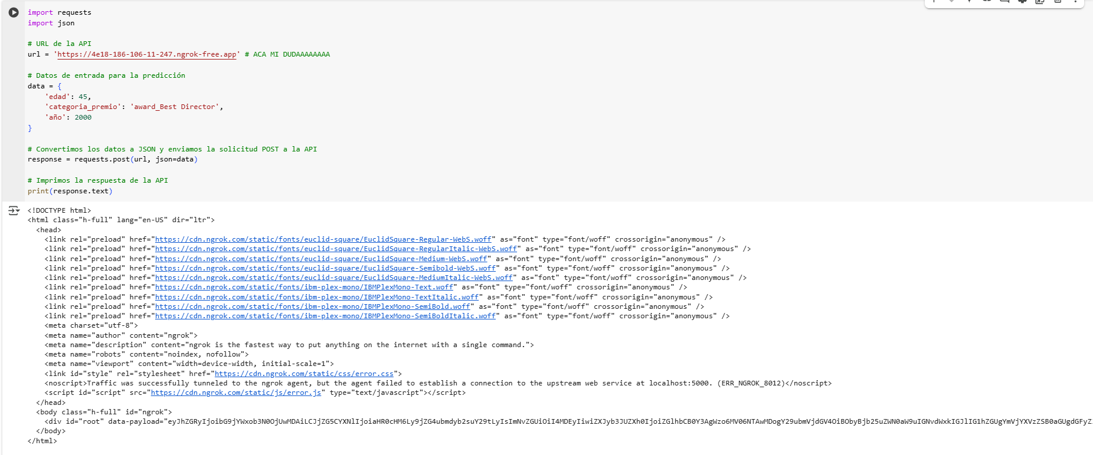
Construcción de una API REST
API REST que permite enviar datos y recibir predicciones.
Tecnologías utilizadas: Flask, FastAPI y ngrok.

Slide 10
Esquema de trabajo
El análisis se realizó en la plataforma de Google colab,
fue un paso a paso con lo aprendido durante el bootcamp.
Se desarrolló de la siguiente manera:
1. Importación de librerías que se usaron
2. EDA
3.Seleccionamos nuestra variable objetivo y decidimos
cual método de predicción o clasificación usaremos
4. Codificamos las variables categóricas con valores dummies
para poder ingresarlas a nuestro modelo
5. Imputamos valores nulos
6. Empezamos a crear y entrenar nuestro modelo
separando en grupos X y Y

Slide 11
Esquema de trabajo
7. Ejecutamos nuestro modelo
8. Realizamos una matriz de confusión para evaluar eficacia
9. Calculamos el Accuracy y el F1-Score
10. Hacemos una segunda grafica, esta vez de importancia de
las características
11. Empezamos con el API REST
12. Importamos Flask y ngrok
13. Registré un token único en el portal de ngrok para poder
validar el túnel que crearemos
14. Definimos ruta y método para el api
15. Creamos la URL, convertimos los datos a JSON y
enviamos la solicitud POST a la API

Slide 12

Conclusiones
Alto rendimiento del modelo:
El modelo Random Forest alcanzó una precisión del 93.26% (accuracy) y un F1-Score de 0.93**, lo que refleja un desempeño sólido y equilibrado en la predicción de la raza/etnia de los ganadores del Oscar. Esto demuestra la efectividad del modelo para identificar correctamente patrones en los datos de los ganadores históricos.
Posibilidad de mejoras:
Explorando nuevos Hiperparámetros y optimizando los existentes.

Slide 13
GRACIAS

